Slide 1
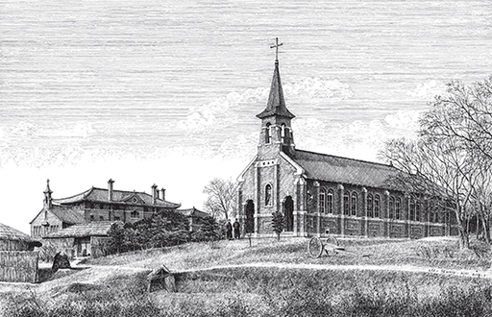
2026 순교자 성월
말씀 전례
26. 08. 31. 저녁 7시
수지성모의 집 성당

Slide 2

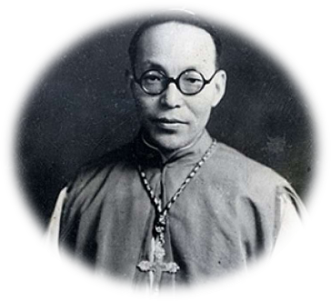

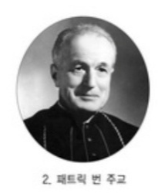

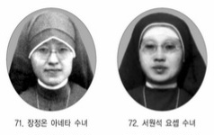
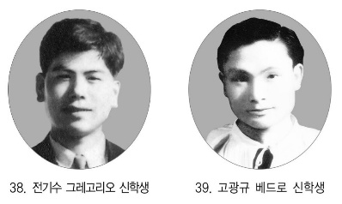
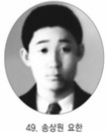
일어나 가자!
Surgite Eamus!! 마태 26,46
평양교구 근현대
신앙의 증인 80위

Slide 3
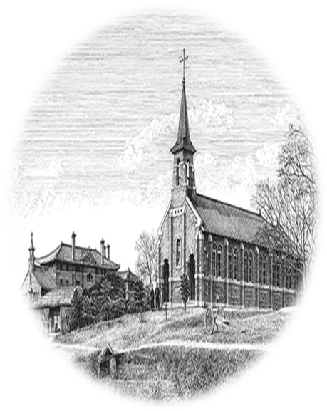
시작기도 – 성호경
도입 글
근현대신앙의 증인 80위의 대표,
평양교구 제6대 지목구장 인
홍용호 프란치스코 보르지아 주교의
사목 표어!
Surgite Eamus!!(수르지테, 에아무스!)
일어나 가자!!
평양교구 제2대 지목구장인 우리의 설립자,
목 요안 몬시뇰의 사목방향과,
선교 정신을 그대로 이어받아,
일어나 가자!
Surgite Eamus!! 마태 26,46

Slide 4
“가톨릭운동”정신으로 무장된, 평양교구 신자들에게 “복음을 위해 죽으로 가자!”는
홍용호 프란치스코 보르지아 주교의 소리 없는 외침 이어라.
무수한 순교자들의 피로 신앙의 옥토( 鈺土)가 된 조선 교회!
조선 교회를 심혈을 다하여 사랑하고,
불타는 성령의 열정을 살라 바쳐,
산 제물 되어, 신사참배의 불의에 항거하다
일어나 가자!
Surgite Eamus!! 마태 26,46

Slide 5
일본 교회의 박해로 본국으로 송환 되셔야
했던, 목 요안 몬시뇰!
목 몬시뇰의 비서로서,
평양교구 제6대 지목구장이 된
홍용호 프란치스코 보르지아 주교!
선배 지목구장인 목 요안 몬시뇰의 “가톨릭 운동”을 계승하여, 조선 교회 교구 중에 가장 빠른 교세 확장을 이루고 있었던 평양 교구의 착한 목자 였다.
일어나 가자!
Surgite Eamus!! 마태 26,46

Slide 6
뜻하지 않던 공산주의자들이 조선 교회 북쪽 지역을 차지하며,
평양교구는 “공산주의자들의 박해”로 홍 주교로부터 시작 되어, 사제들 수도자들 신학생들, 그리고 열심한 평신도 지도자들이 피랍되어, 죽음의 행진 중에 피살되고, 살해되었다.
강한 천주께 대한 믿음으로 신앙의 박해를 순교로 증거하며 증인이 된, 평양교구 근현대 증인이 된 80위 순교자들을 기억하며,
일어나 가자!
Surgite Eamus!! 마태 26,46

Slide 7
한국교회와 평양 교구의 최초 방인 수도회로
한국교회의 맏배 이자,
평양 교구 근현대 신앙의 순교자, 증인들의
후예인,
우리 영원한 도움의 성모 수도회 딸들!
영원한 도움의 성모님과 함께
그리스도에게서 새롭게 출발하여,
설립 100주년을 향해 걸어가고 있는
지금의 여정...
일어나 가자!
Surgite Eamus!! 마태 26,46

Slide 8
“그리스도를 위하며, 복음을 위하여,
Surgite Eamus(수르지테 에아무스)!!
일어나 가자!!!”
평양 교구 근현대사의 증인들의 순교 정신을
마음속에 새기고 외치며,
2026년 순교자성월 말씀 전례를 시작
하겠습니다.
일어나 가자!
Surgite Eamus!! 마태26,46

Slide 9
3. 시작성가 – 찬미의 노래 4번. 주님을 따라서 2절)
성령의 사랑 안에 피어난 우리,
서-슬진 박해에도 불굴-의 정기로
한 마음 한 뜻으로 복음을 심으며
믿-음과 희망속에 키우는 사-랑
평화는 강물 되어 심해를 이루니
님의 뜻 기리는 맘 영원히 푸르리라
일어나 가자!
Surgite Eamus!! 마태 26,46

Slide 10
4. 독서 – Sr. 드보라 <순교자 홍용호 프란치스코 보르지아 주교 평전p252-256 참조>
홍 주교는 북한 공산 정권의 지속적인 탄압에 시달리고 있는 신자들의 믿음을 더욱 굳건히 하기 위하여 자주 본당을 방문하여 신자들을 만났다.
1949년 4월 초순, 홍 주교는 대신리본당에서 신자들과 신앙고백 예절을 거행하였다.
"지금 우리가 살고 있는 이 북한 지역에서 저들 공산주의자 들은 우리 천주교 신앙을 용인하지 않습니다. 그러나 우리는 우리의 신앙을 가장 귀하고 보배롭게 여깁니다. 천주로부터 받은 이 선물에 감사드립시다.
일어나 가자!
Surgite Eamus!! 마태 26,46

Slide 11
4. 독서 – Sr. 드보라 <순교자 홍용호 프란치스코 보르지아 주교 평전p252-256 참조>
앞으로 어떠한 시련에 봉착 하더라도 우리의 신앙을 빼앗기지 않고 영구히 보존하도록 합시다. 그것이 천주께 길이 영광을 드리는 길입니다.
오늘 우리의 다짐을 새롭게 하는 신앙고백 예식을 거행하도록 하겠습니다.
일어나 가자!
Surgite Eamus!! 마태 26,46

Slide 12
홍 주교의 강론에 이어 신자들은 제대 앞으로 차례로 나가 성경에 손을 얹고 엄숙히 신앙고백을 다짐하였다. 제자들이 모인 자리에 나타나신 예수님을 뵙고 토마스 사도는 ＂저의 주님, 저의 하느님” (요한 20,28)이라고 고백하였다.
예수님의 상처에 자기손을 넣어 보기 전에는 결코 예수님의 부활을 믿지 못하겠다던 토마스 사도는 예수님 앞에 절체절명의 깊은 사랑의 고백을 한 것이다.
일어나 가자!
Surgite Eamus!! 마태 26,46

Slide 13
당시 평양교구 신자들은 갈수록 심해지는 공산 정권의 핍박과 위협 앞에서 토마스 사도의 의심처럼 간혹 주님의 손을 놓칠 때도 있었을 것이다. 그러나 그들은 더욱 강해진 믿음으로 '저의 주님, 저의 하느님’을 외칠 수 있었다.
홍 주교가 앞장 서 보여주는 굳건한 신심이 신자들에게 더할 수 없는 용기를 주었다.
홍 주교는 이날 신자들로 하여금 신앙고백 예절을 하게 함으로써 주님의 크신 사랑을
일어나 가자!
Surgite Eamus!! 마태 26,46

Slide 14
더욱 새롭게 확인시켜 줄 수 있었다.
이날 홍 주교는 미사 후에 대신리본당 신부인 박용옥 신부 외에도 몇몇 신부들과 함께 사제회의를 가졌다. 회의에서 홍 주교는 중요한 내용을 내놓았다.
"머지않아 북한 사회에서 사제들을 찾아볼 수 없게 될 날이 올 것이라 예상합니다. 이에 성직자 없는 교회 사목을 위한 비밀신학교를 구상하고 있습니다.
일어나 가자!
Surgite Eamus!! 마태 26,46

Slide 15
러시아에서도 공산 치하이지 만 지하 교회가 있어 비밀리에 사목 하는 제도가 있습니다.
신자들에게 최소한의 신학 교육을 시켜 필요한 성사 집행을 할 수 있는 권한을 줄 수 있게 하려는 것입니다.”
홍 주교의 권한을 이러한 구상은 자신의 신자들에 대한 믿음이 컸기에 가능한 것이었다.
일어나 가자!
Surgite Eamus!! 마태 26,46

Slide 16
일제강점기와 북한 공산 치하를 거치며 그가 보아온 평양교구 신자들은 어떤 환란이라도 능히 이겨내고 신앙의 뿌리를 지켜낼 힘을 가진 출중한 평신도들이었기 때문이다.
평양교구 신자들의 평신도 자치 능력은 일찍이 “가톨릭 액션”으로 다져진 것이었다. 제2대 지목구장인 목 요안 몬시뇰에 의해 전개된 가톨릭운동은
일어나 가자!
Surgite Eamus!! 마태 26,46

Slide 17
신자들에게 교리 지식에 대한 폭넓은 이해와 실천력을 키워주었으며, 이를 통해 믿음의 확신을 갖게 되었다.
평양교구 신자들의 신심운동의 주축은 세 가지 정도로 축약할 수 있다.
먼저, 공산 치하에서 평양 교우들의 신앙생활은 미사성제와 영성체를 중심에 두는 것이었다.
일어나 가자!
Surgite Eamus!! 마태 26,46

Slide 18
교우들은 어느 본당에서 건 매일 새벽 미사에 참례하였다. 공산당의 감시가 엄중하여도, 신자들은 감시망을 기어이 뚫고 교회에 나왔다. 1948년도 북한 지역 몇몇 본당의 매일 아침 미사 참여자 수를 보면,
관후리성당-250명, 평양 대신리성당-400명, 진남포성당-200명, 신의주성당-150명에 대략 신자 중 10퍼센트 이상이 매일미사에 참여하였다고 한다.
일어나 가자!
Surgite Eamus!! 마태 26,46

Slide 19
두 번째는 신자들의 열심한 기도생활을 들 수 있다.
평양교구 교우들의 기도생활은 가히 본받을 만한 것이었다. 교우들은 일제강점기와 공산 치하의 고통의 시간을 견디는 힘을 오로지 하느님께 의탁하는 무한한 기도에서 찾았다.
일어나 가자!
Surgite Eamus!! 마태 26,46

Slide 20
각 가정에서는 예수 성심께 드리는 기도가 끊이지 않았고, 저녁마다 성당에서 거행되는 만과, 로사리오 기도, 성체강복식에는 아침 미사 보다 더 많은 신자들이 참여하였다.
세 번째로 평양교구민들은 하느님의 진리를 넓게 펼치고, 그리스도 안에서 한 형제로 나아갈 수 있도록 사랑을 실천 하는 것이 남달랐다.
일어나 가자!
Surgite Eamus!! 마태 26,46

Slide 21
그들은 사제들의 한 팔이 되어 교구 일에 도움이 된다면, 언제든 기꺼이 나섰다. 또한 비신자와 냉담자들에 대한 헌신적인 사랑의 태도는 많은 이들을 감화시키기에 충분하였다.
그 결과 1948년도 한 해 동안 신입 영세자 수가 1천 명에 이를 정도였다. 공산당의 종교 탄압이 가장 드세었다고 할 수 있는 시기에 이룬 놀라운 전교 업적이었다.
일어나 가자!
Surgite Eamus!! 마태 26,46

Slide 22
특히 홍용호 주교가 반포한 '평양교구 봉헌기구문’은 공산 치하에서 더욱 절절하게 드리는 기도문이었다.
이는 평양교구 제2대 지목구장 목 요안 몬시뇰이 바티칸공의회가 개최되기 이전 이었음에도, 교회 내 평신도의 역할과 가치에 대해 충분히 인식하고 있었고, 홍 주교에게도 계승 되었다.
평신도의 사도직에 대한 홍 주교의 계획은 안타깝게도 실행에 이르지 못했다. 마지막 시간이 예상보다 빨리 다가왔기 때문이다.
일어나 가자!
Surgite Eamus!! 마태 26,46

Slide 23
사실 마지막 날에 대해 홍 주교는 언제나 준비 되어 있었다. 어느 날 사제회의에서 홍 주교는 사제들에게 이렇게 당부했다 고 한다.
"최악의 순간이 닥쳐오더라도
우리 평양교구 사제들과 수도자들은
교회를 위해 순교해야 할 것입니다.
환난의 순간에도 우리를 위해 십자가에
못 박힌 주 예수 그리스도의 제자임을
잊어서는 안 될 것입니다.
일어나 가자!
Surgite Eamus!! 마태 26,46

Slide 24
착한 목자는 양떼를 떠나지 않고 끝까지 함께 합니다.”
일어나 가자!
Surgite Eamus!! 마태 26,46

Slide 25
6. 복음- Sr. 고르넬리아 < 마태 5,3-12 >
3“행복하여라, 마음이 가난한 사람들! 하늘 나라가 그들의 것이다.
4 행복하여라, 슬퍼하는 사람들! 그들은 위로를 받을 것이다.
5 행복하여라, 온유한 사람들! 그들은 땅을 차지할 것이다.
일어나 가자!
Surgite Eamus!! 마태 26,46

Slide 26
6 행복하여라, 의로움에 주리고 목마른 사람들! 그들은 흡족해 질 것이다
7행복하여라, 자비로운 사람들! 그들은 자비를 입을 것이다.
8행복하여라, 마음이 깨끗한 사람들! 그들은 하느님을 볼 것이다.
9행복하여라, 평화를 이루는 사람들! 그들은 하느님의 자녀라 불릴 것이다.
일어나 가자!
Surgite Eamus!! 마태 26,46

Slide 27
10행복하여라, 의로움 때문에 박해를 받는 사람들! 하늘 나라가 그들의 것이다.
11사람들이 나 때문에 너희를 모욕하고 박해하며, 너희를 거슬러 거짓으로 온갖 사악한 말을 하면, 너희는 행복하다!
12기뻐하고 즐거워하여라. 너희가 하늘에서 받을 상이 크다. 사실 너희에 앞서 예언자들도 그렇게 박해를 받았다.”
○ 주님의 말씀입니다. ● 하느님 감사합니다.
일어나 가자!
Surgite Eamus!! 마태 26,46

Slide 28
4. 영상묵상
평양교구 근·현대 신앙의 증인 80위 중 3명 순교의 길 ,
평양교구 영적지도자 목 요안 몬시뇰의 조선사랑
홍용호 프란치스코 보르지아 주교의 마지막 길
장정온 앙네다 수녀 피랍
서원석 요 셉 수녀 피랍
공산당에 피랍되어 죽음의 행진을 걸었던
사제, 수도자, 평신도
이규식 신학생의 마지막 종소리
평양교구 “가톨릭 운동의 창시자”
＂목 요안 몬시뇰”의 조선교회 사랑
일어나 가자!
Surgite Eamus!! 마태 26,46

Slide 29
일어나 가자!
Surgite Eamus!! 마태 26,46
평양교구 근현대
신앙의 증인 80위

Slide 30
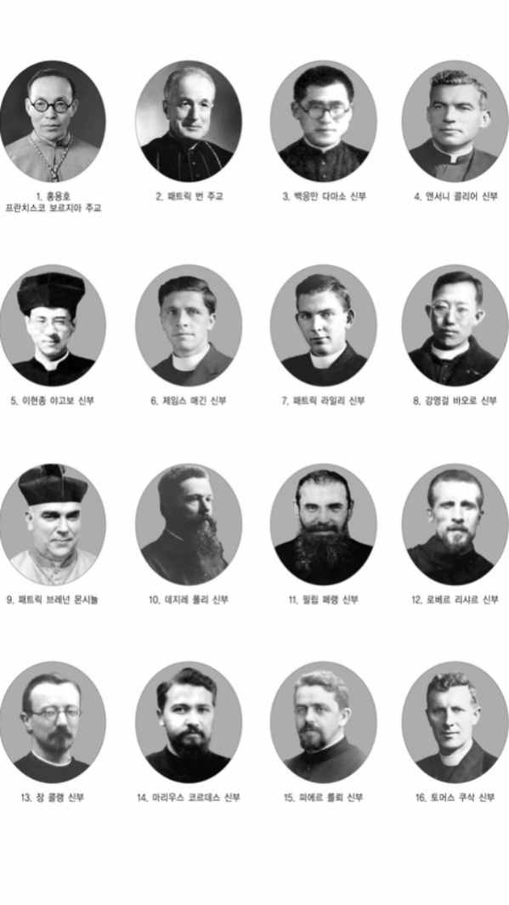
일어나 가자!
Surgite Eamus!! 마태 26,46

Slide 31
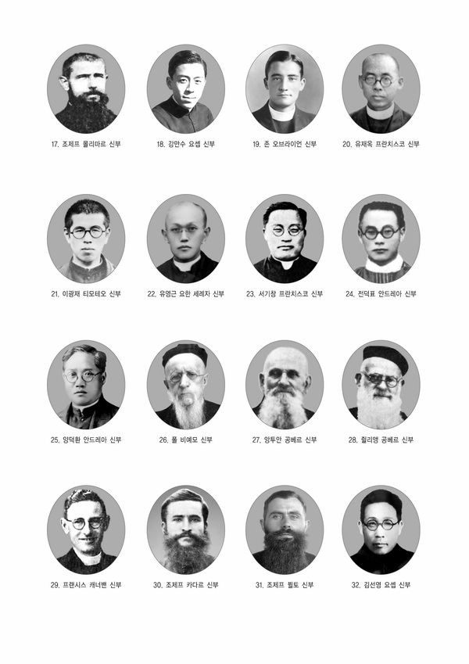
일어나 가자!
Surgite Eamus!! 마태 26,46

Slide 32
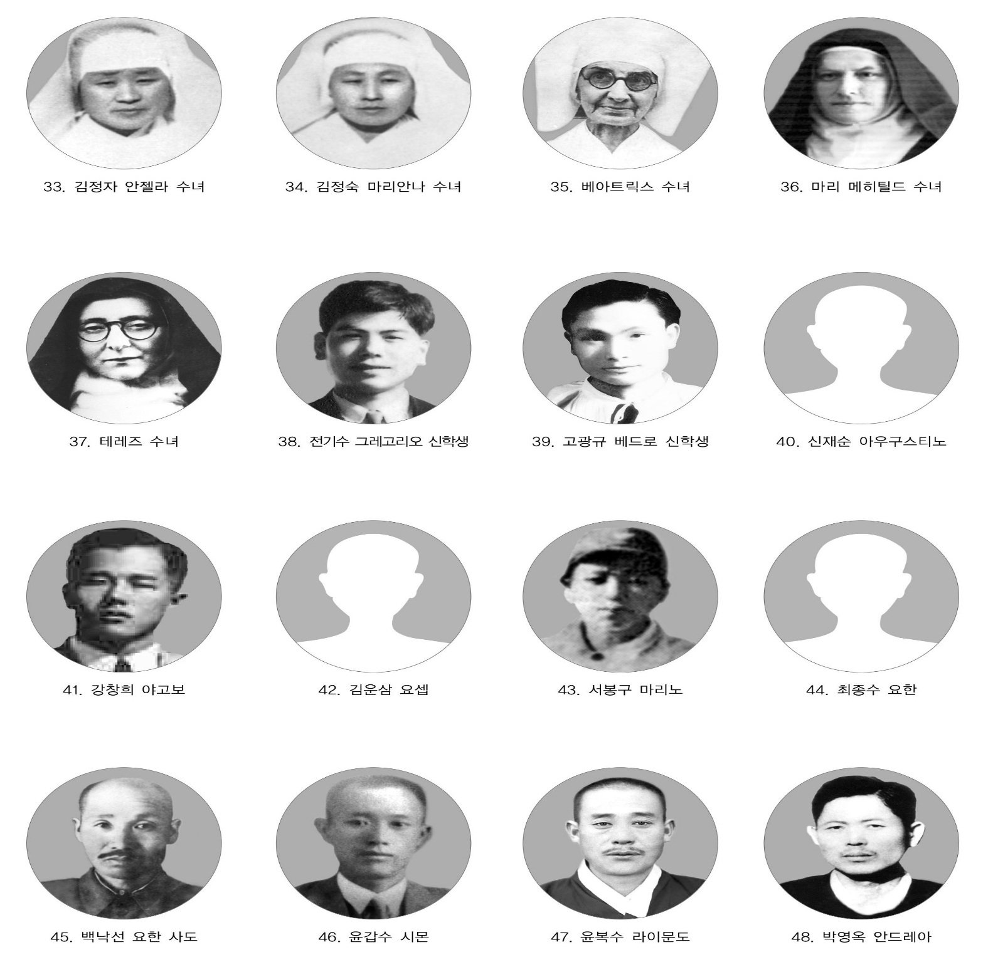
일어나 가자!
Surgite Eamus!! 마태 26,46

Slide 33
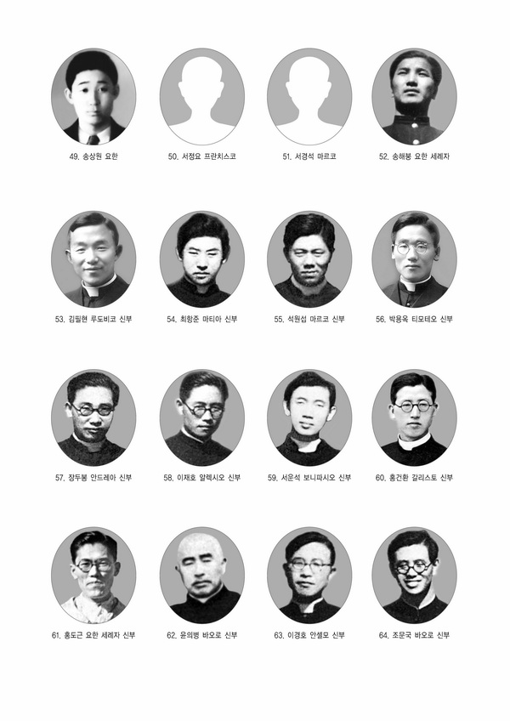
일어나 가자!
Surgite Eamus!! 마태 26,46

Slide 34
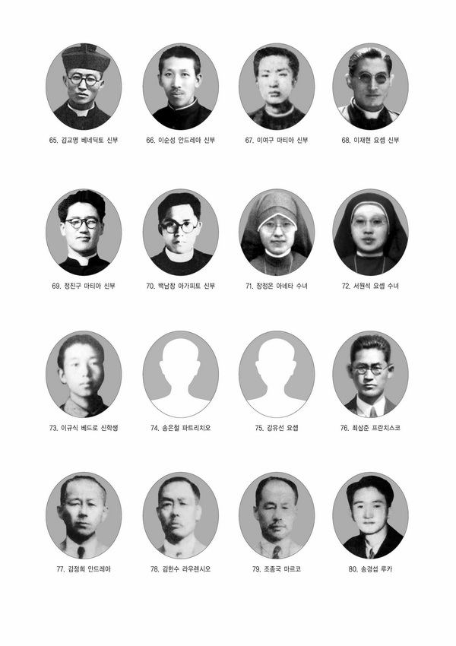
일어나 가자!
Surgite Eamus!! 마태 26,46

Slide 35
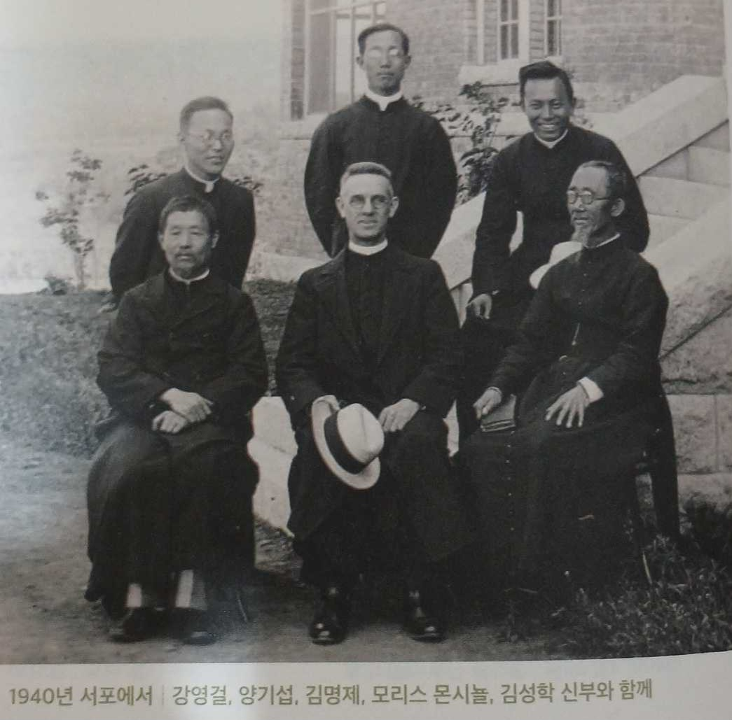

Slide 36
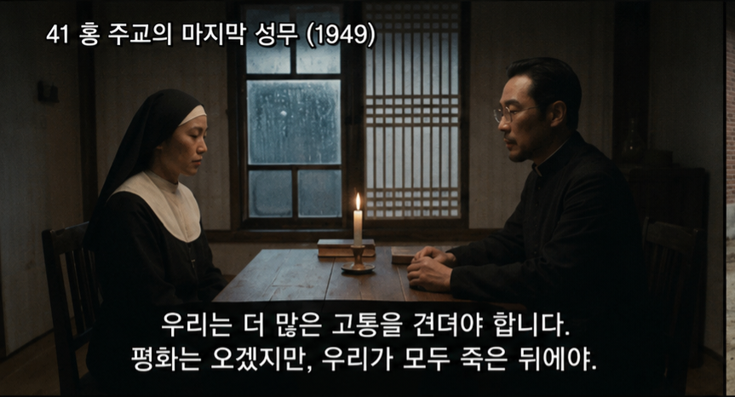

Slide 37
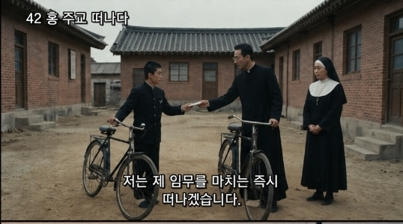

Slide 38
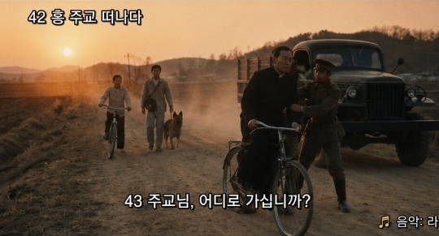

Slide 39
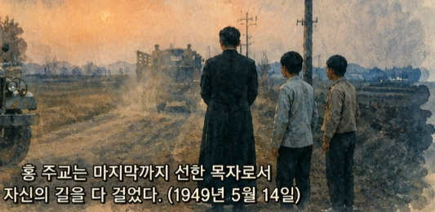

Slide 40
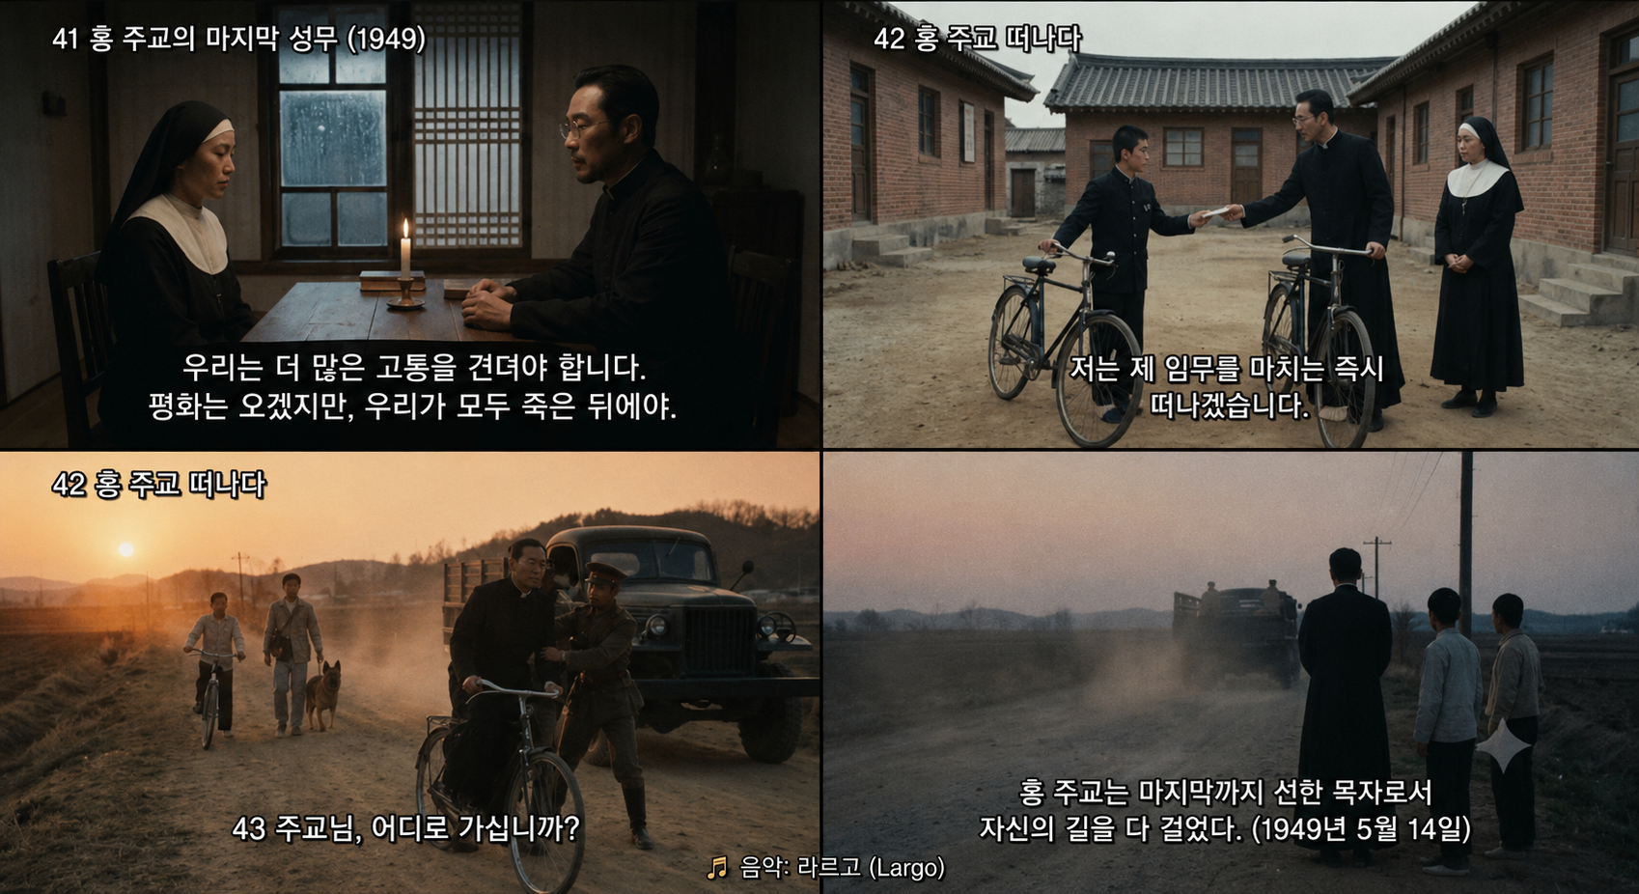

Slide 41
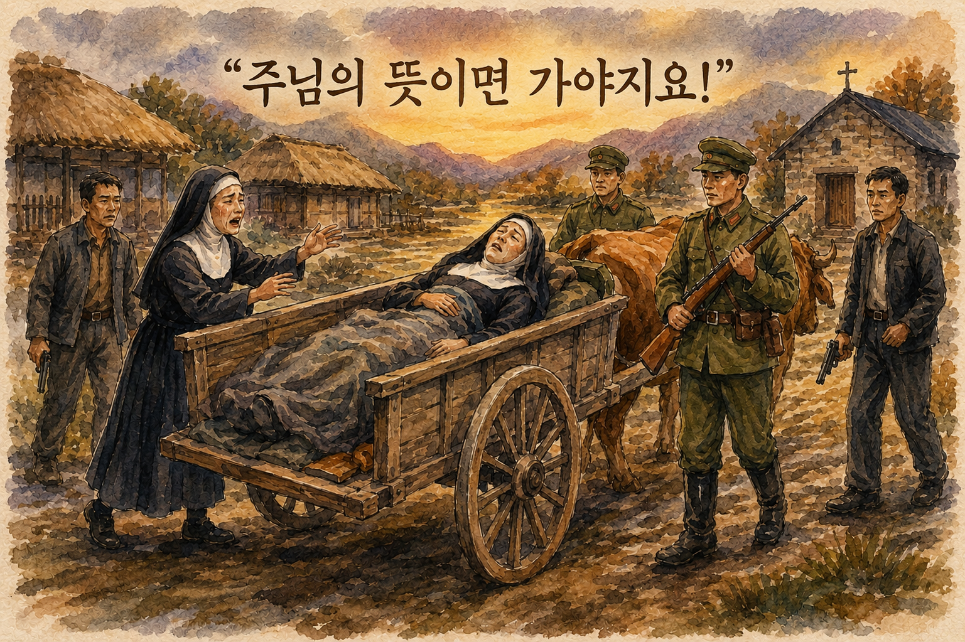

Slide 42
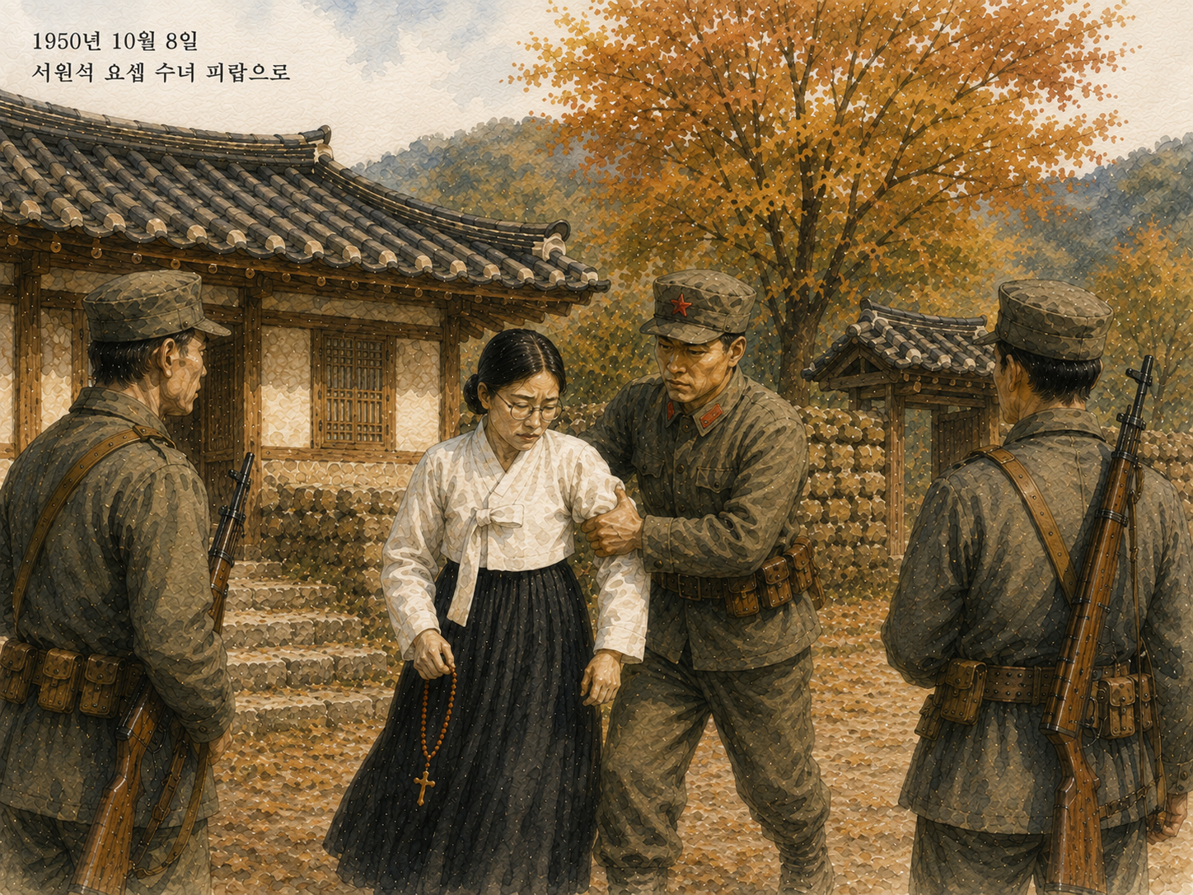

Slide 43
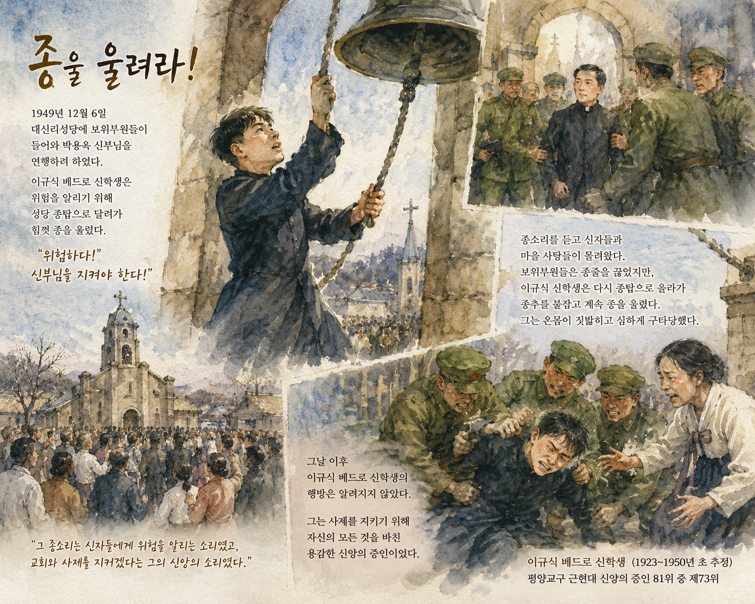

Slide 44
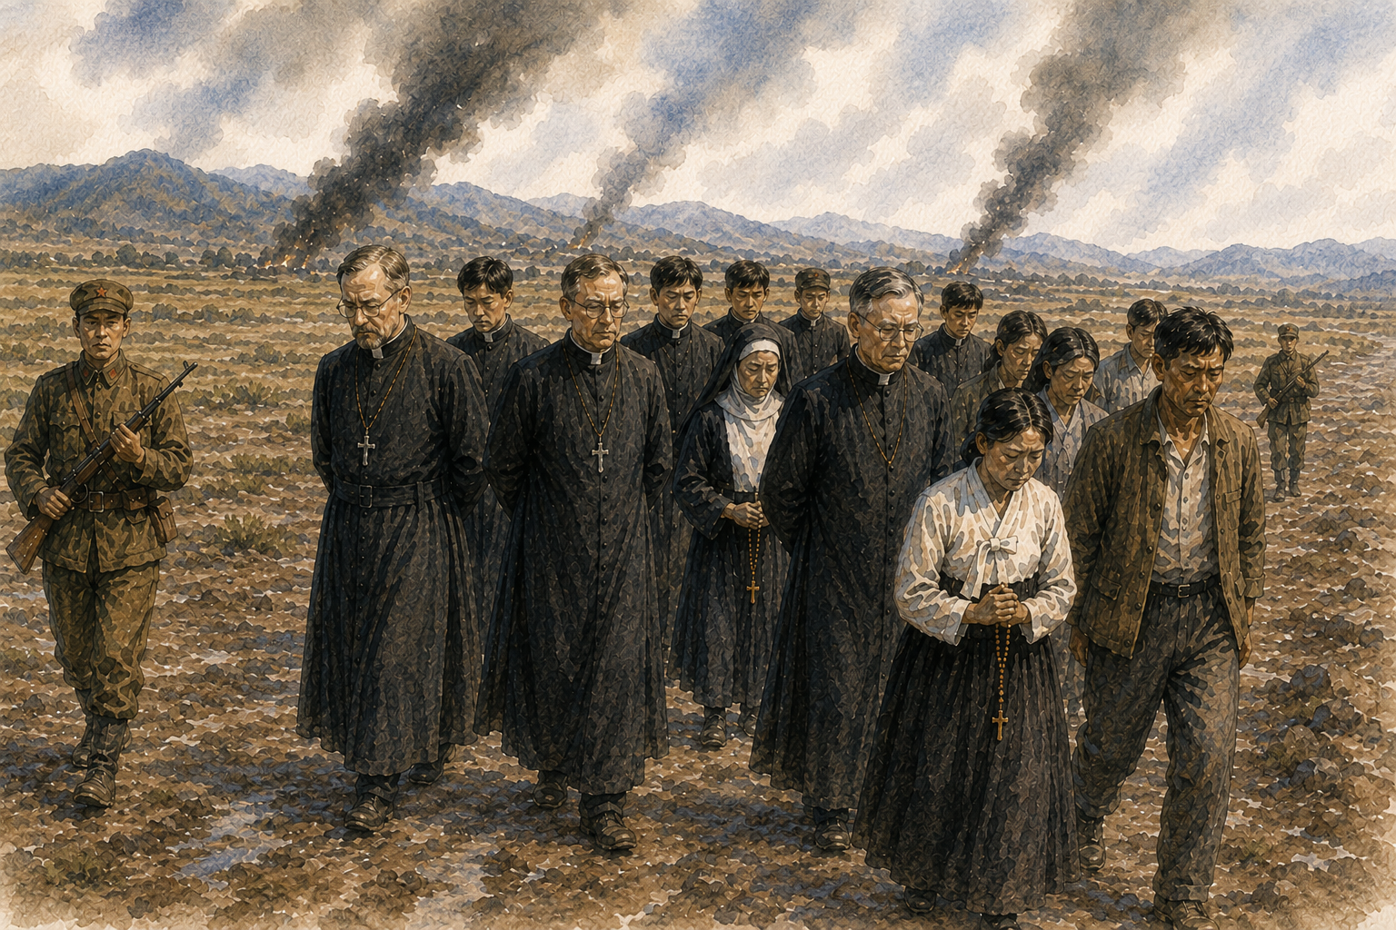
죽음의 행진

Slide 45
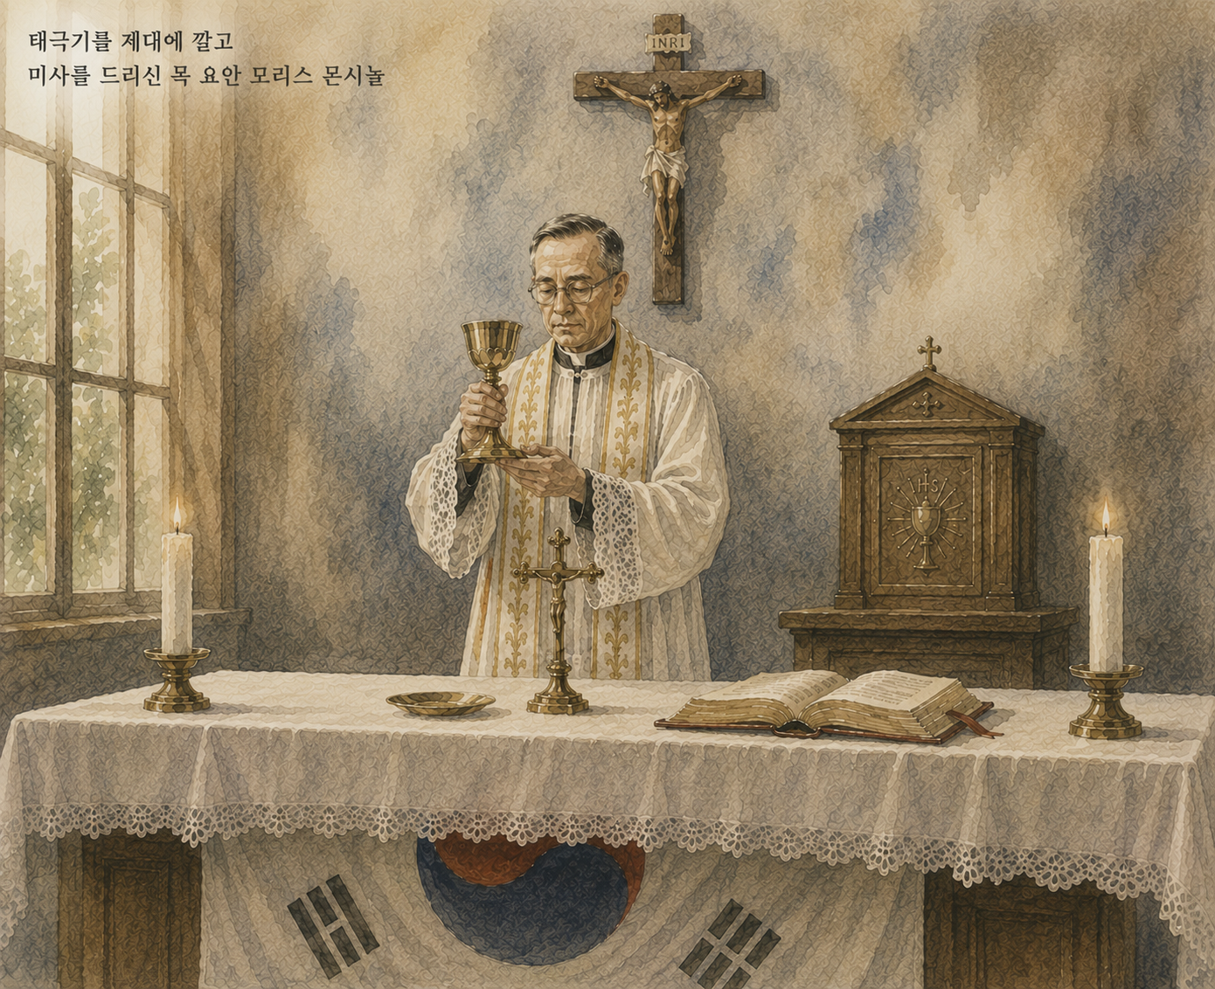

Slide 46
잠시 묵상합시다!!

Slide 47
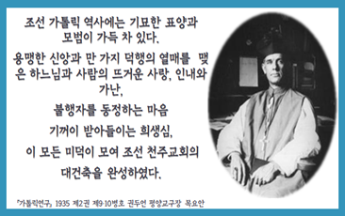

Slide 48

우리 모두가 더 많은 고통을 견뎌야 합니다.

Slide 49
평화는 오겠지만,
우리가 모두
죽은 뒤에야..

Slide 50
우리는 우리의 신앙을 가장 귀하고 보배롭게 여깁니다.
천주로부터 받은 이 선물에 감사드립시다.

Slide 51
환난의 순간에도 우리를 위해 십자가에 못 박힌 주 예수 그리스도의 제자임을 잊어서는 안 될 것입니다.
착한 목자는 양떼를 떠나지 않고 끝까지 함께 합니다.”

Slide 52
주님의 뜻이면
가야지요!!
겸손한 영혼 천주
강복하신다!!!

Slide 53
침묵, 성실 순명, 겸손

Slide 54
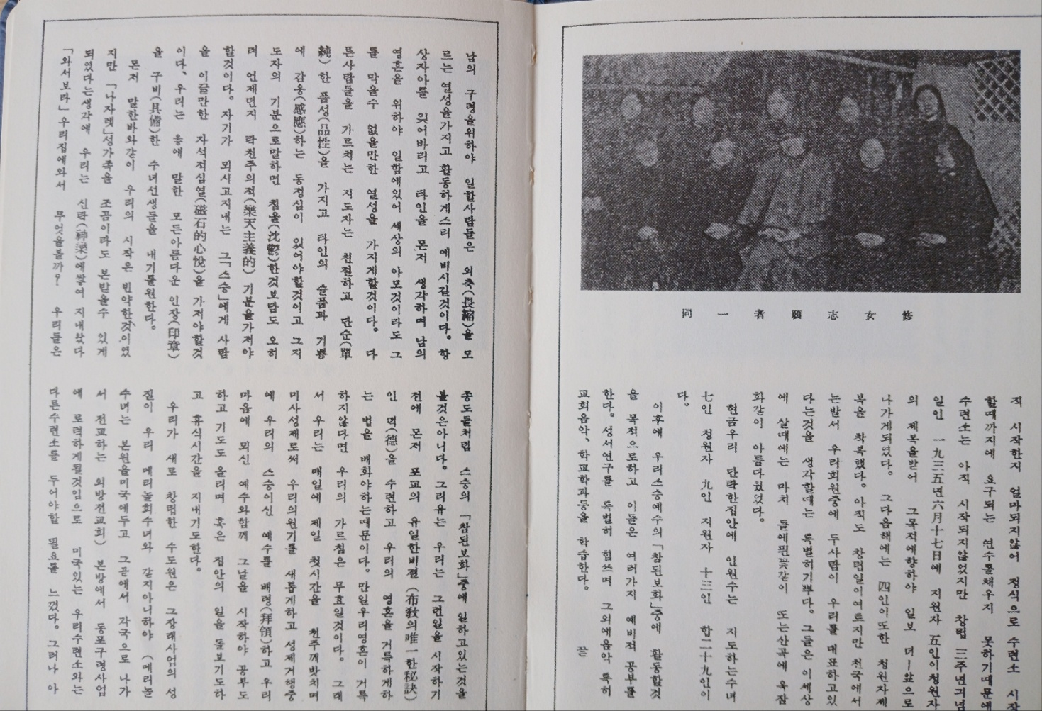
설립문헌에 담긴
평양교구 순교자들의 정신!

Slide 55
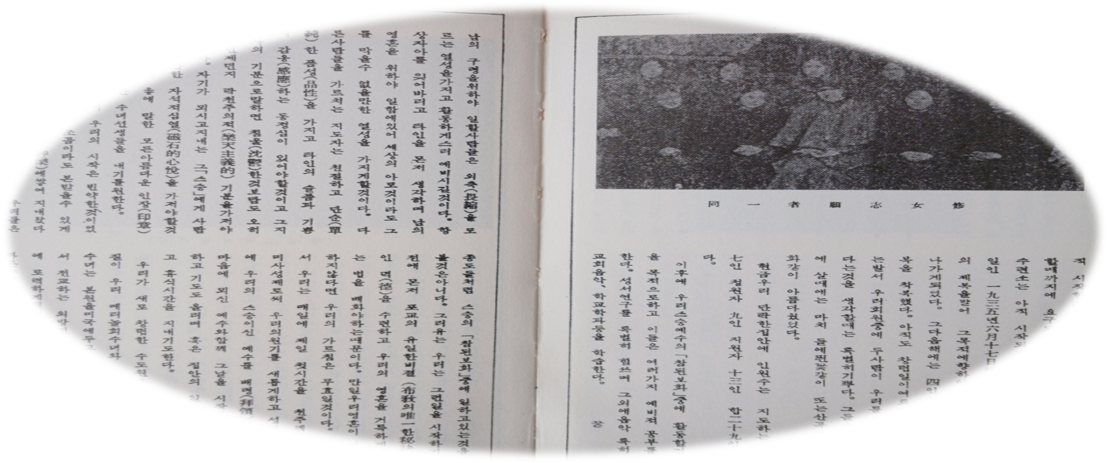
설립문헌에 담긴
평양교구 순교자들의 정신!
남의 구령을 위하여 일할 사람은
외축 을 모르는 열성을 지녀야!!

Slide 56
설립문헌에 담긴
평양교구 순교자들의 정신!
항상 자아를 잊어
바리고,
타인을 몬저 생각하며,

Slide 57
설립문헌에 담긴
평양교구 순교자들의 정신!
남의 영혼을 위하여 일함에 있어,
세상의 아모 것이라도
그를 막을 수 없을 만한
열성을 가지게 할 것이다.

Slide 58
설립문헌에 담긴
평양교구 순교자들의 정신!
다른 사람을 가르치는
지도자는 친절하고,
단순한 품성을 가지고,

Slide 59
설립문헌에 담긴
평양교구 순교자들의 정신!
타인의 슬픔과 기쁨에
감응하는 동정심이
있어야 할 것이다

Slide 60
설립문헌에 담긴
평양교구 순교자들의 정신!
그 지도자의 기분으로 말하면
침울한 것보다도
오히려 언제던지 “락천주의적 기분”을 가져야 할 것이다.

Slide 61
설립문헌에 담긴
평양교구 순교자들의 정신!
자기가 뫼시고 지내는 그 스승에게 사람을 이끌만한 자석적 심열을
가져야 할 것이다.

Slide 62
환난의 순간에도 우리를 위해 십자가에 못 박힌 주 예수 그리스도의 제자임을 잊어서는 안 될 것입니다.

Slide 63
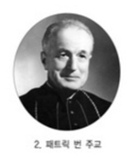
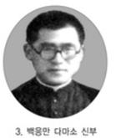
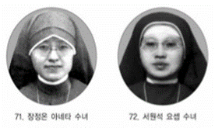
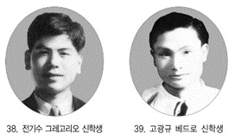
"최악의 순간이 닥쳐오더라도
우리 평양교구 사제들과 수도자들은
교회를 위해 순교해야 할 것입니다.
착한 목자는 양떼를 떠나지 않고 끝까지 함께 합니다.”
일어나 가자!Surgite Eamus!! 마태 26,46

Slide 64
일어나 가자!
Surgite Eamus!! 마태 26,46
평양교구 근현대
신앙의 증인 80위

Slide 65
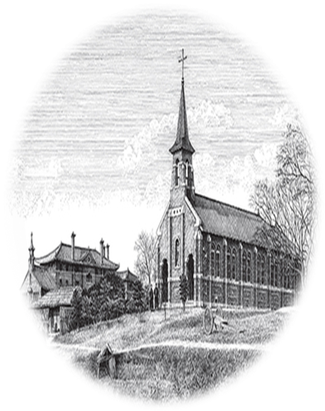
평양교구 신앙의 증인들이시여 !
저희를 위하여 빌어주소서!

Slide 66
5. 평양교구 순교자의 정신
☞ 오늘 와닿은 말씀을 9월 한 달 동안 마음에 새기며 순교자의 정신을 살아갑시다.
6. 끝기도
☞ 시메온찬가부터 끝기도 바치겠습니다.

Slide 67
7. 기도합시다.
순교자의 스승이신 우리 주 예수그리스도님, 오늘 저희들이 묵상한 평양교구 근현대 신앙의 증인,
홍용호 프란치스코 보르지아 주교와 80위 순교자들의 정신을 새길 수 있었음에 감사드립니다.
무수한 순교자들의 피로, 옥토가 된 조선교회를 위하여,
마음과 영과 힘을 다하여 살다가, 일본의 박해로 떠날 수 밖에 없었던 우리의 설립자， 목 요안모리스 몬시뇰의 ‘가톨릭 운동’ 정신에 담겨진 순교 정신,

Slide 68
그리고 저희 영원한 도움의 성모수도회의
‘설립문헌’에 담겨진 평양교구 증인들의 순교 정신을
깊이 새기게 해주소서.
또한 설립 100주년을 향해 걸어가는，
우리 수도회원들을, 순교자의 어머니이신 성모님께 맡겨드리오니， 하루하루의 수도 여정을， 평양교구 순교자들의 후예로 기쁘게 증인의 삶을， 살아갈 수 있도록, 성령께서 인도하여 주소서. 우리 길의 인도자이신 영원한 도움의 성모님과 함께 우리 주 예수그리스도를 통하여 비나이다. 아멘.

Slide 69
8. 마침성가 – 찬미의 노래 4 주님을 따라서 3절 부르시겠습니다.
와서보라 길 찾는 주님의 백성
모든 이에 모든 것이 되라는 소명에
사도적 열성으로 신앙 불 밝히고
순-교의 얼 새기며 정의의 사도로
새 하늘 새 땅으로 가리라 순례길
겸손한 순명으로 주님을 따르리라
일어나 가자!
Surgite Eamus!! 마태 26,46

